Slide 1


C++辅学课程
软工2503 李庆煜

Slide 2


考核方式和成绩评定
01
易错基础知识
Contents.
02
指针与数组
03
目录
类与对象
知行合一、经世致用
Central South University

Slide 3

01
  第一部分
易错基础知识
PART 01

Slide 4

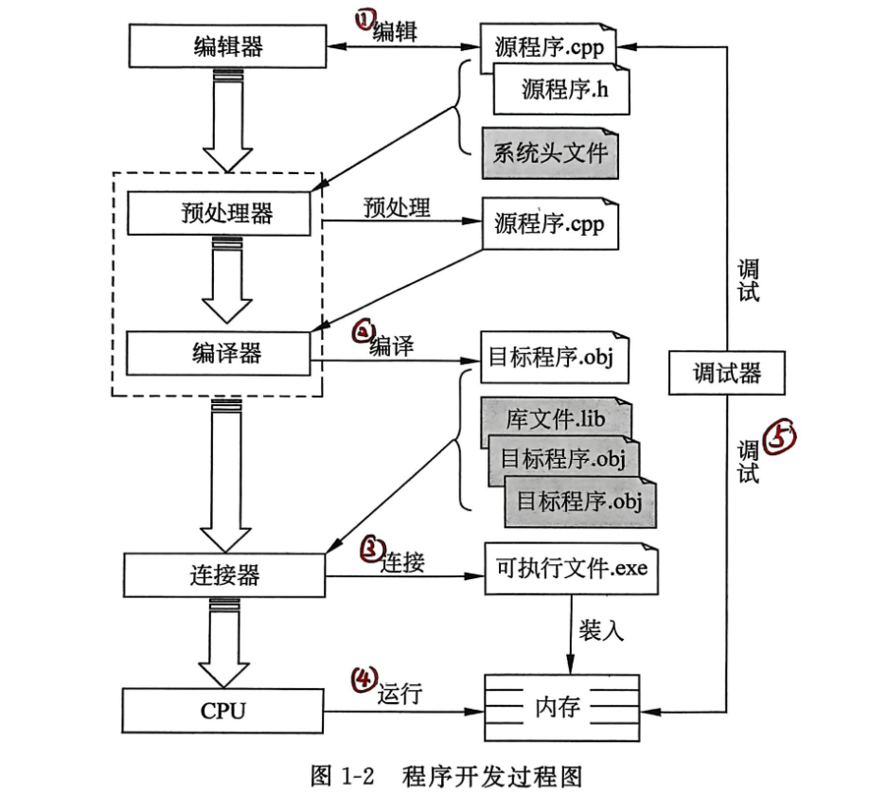
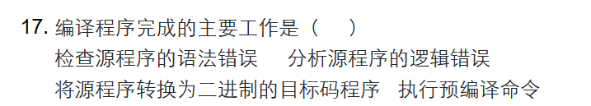

编译
知行合一、经世致用
自强不息 厚德载物
Central South University

Slide 5
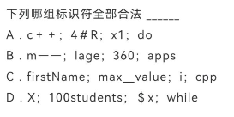
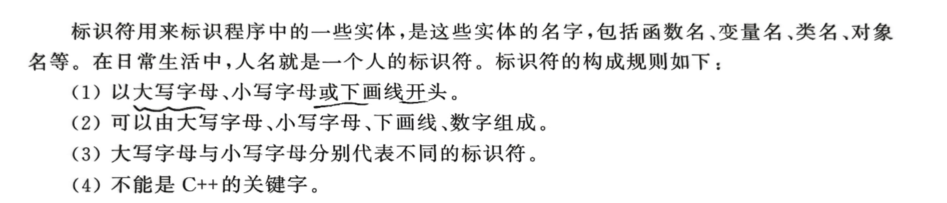
标识符
知行合一、经世致用
自强不息 厚德载物
Central South University

Slide 6
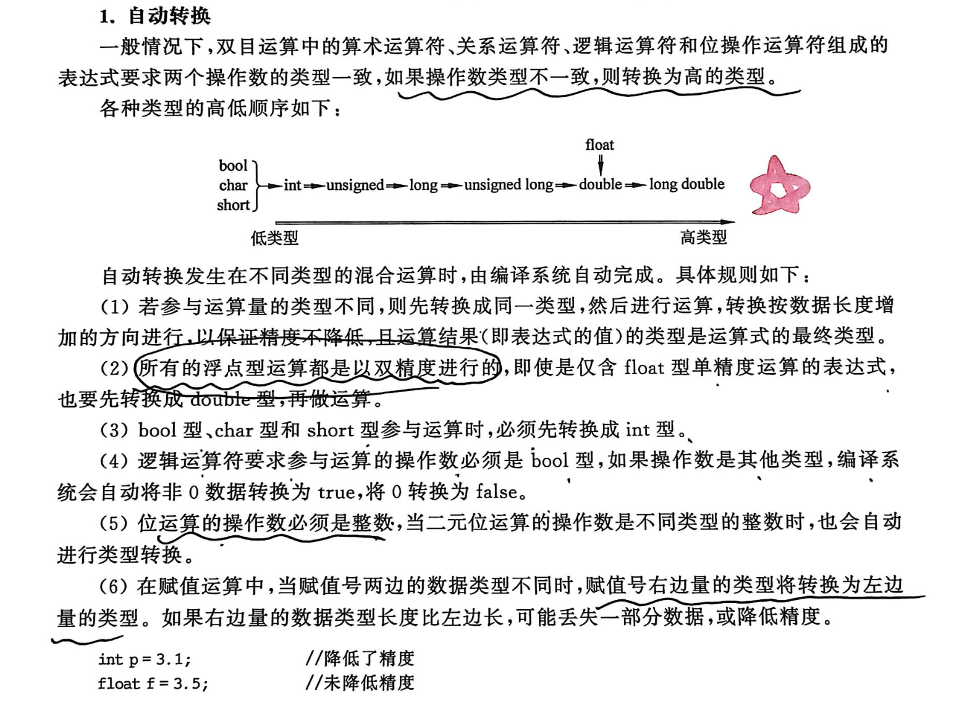
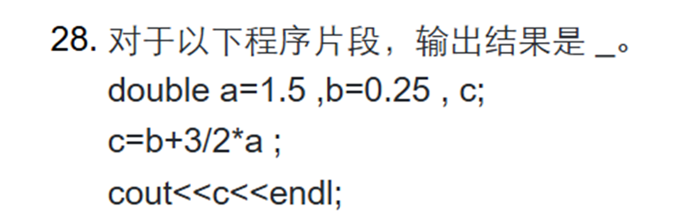
类型转换
知行合一、经世致用
自强不息 厚德载物
Central South University

Slide 7
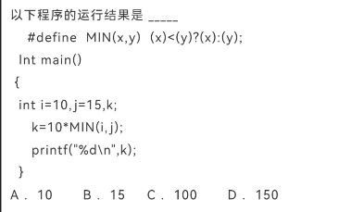
带参数的宏定义
知行合一、经世致用
自强不息 厚德载物
Central South University

Slide 8
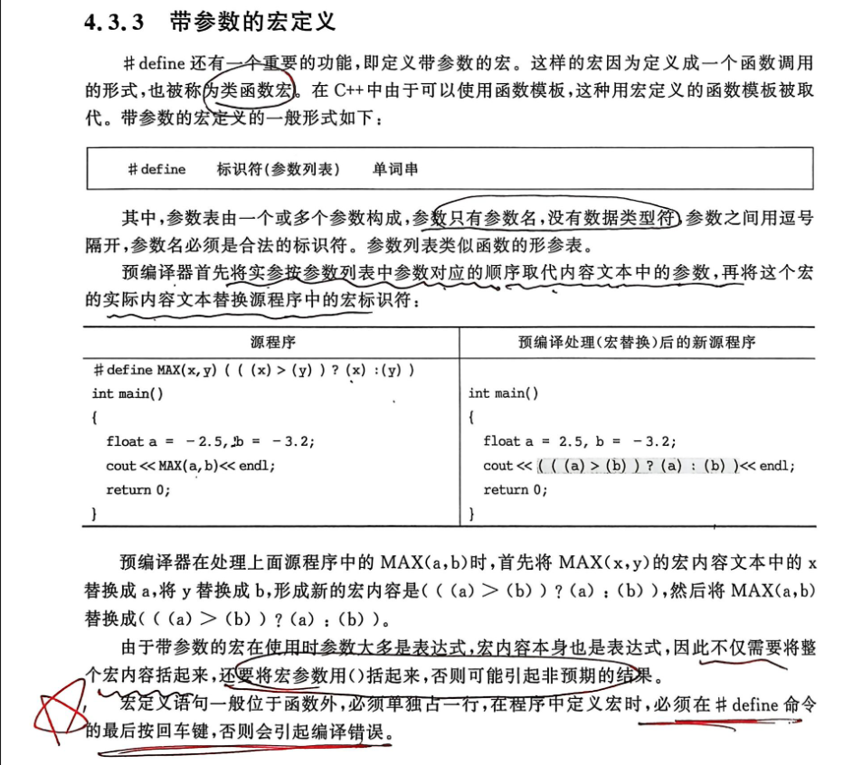
带参数的宏定义
知行合一、经世致用
自强不息 厚德载物
Central South University

Slide 9
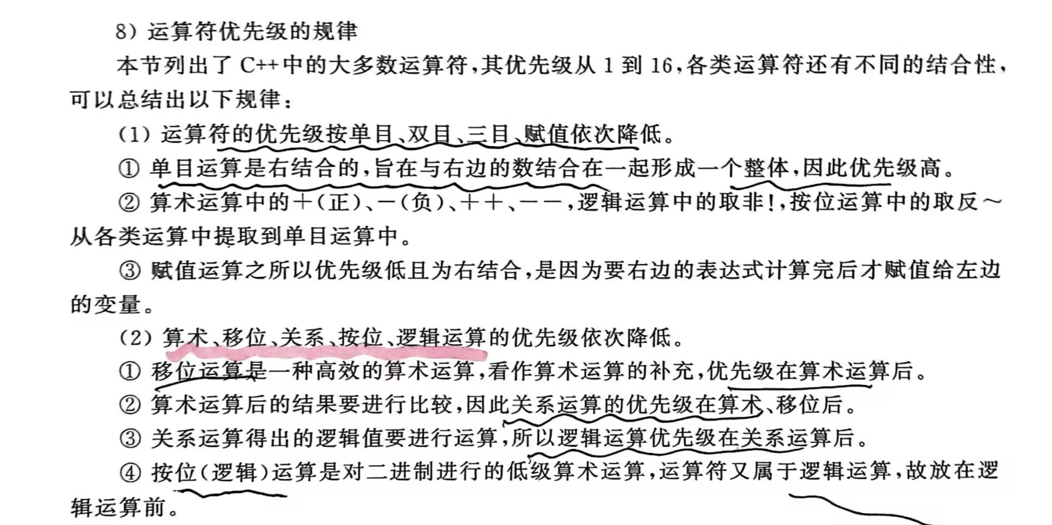
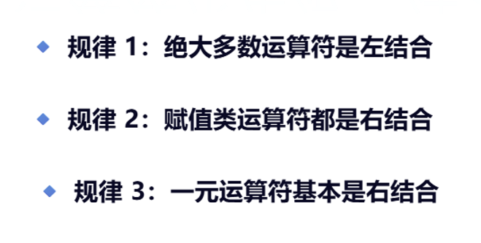

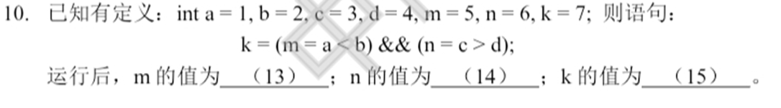
运算符优先级，结合性
知行合一、经世致用
自强不息 厚德载物
Central South University

Slide 10
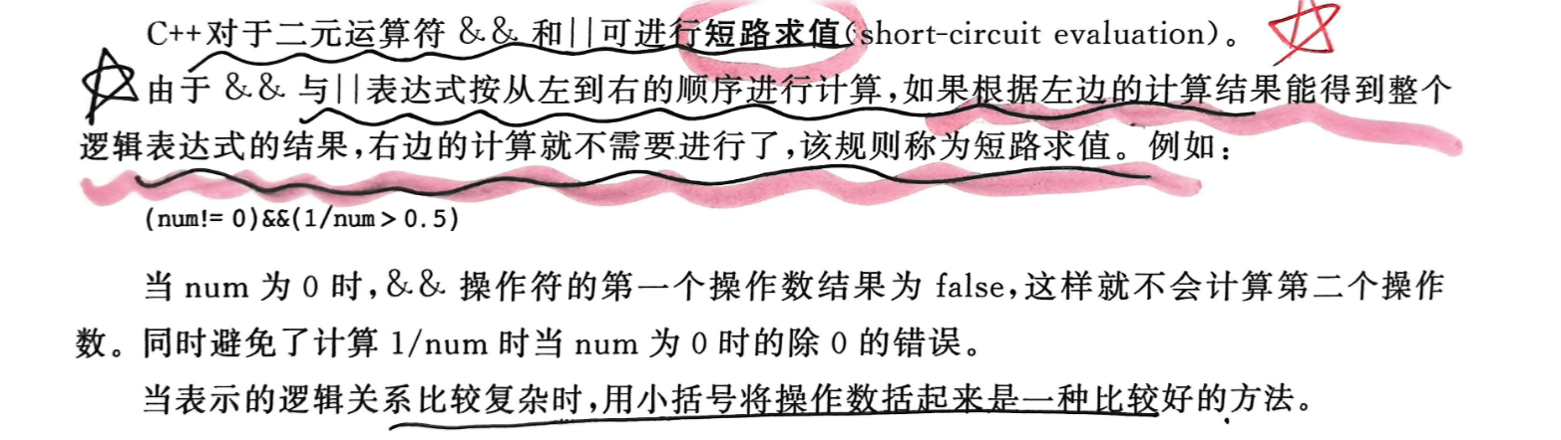
短路求值
知行合一、经世致用
自强不息 厚德载物
Central South University

Slide 11
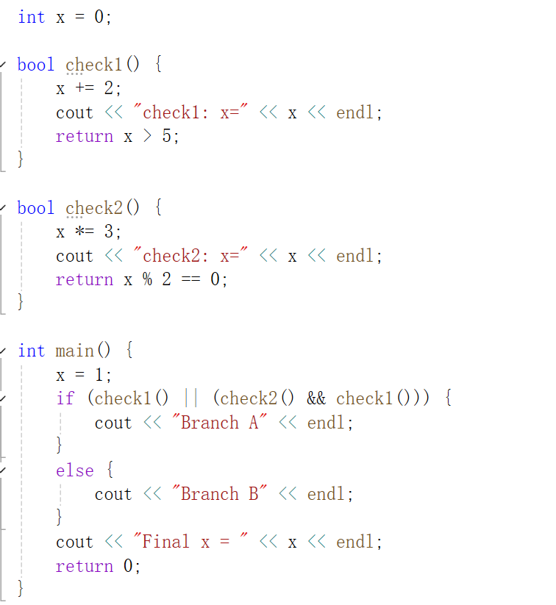
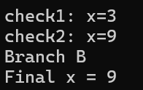
短路求值
请问check1，check2，check3哪一个先运行？
知行合一、经世致用
自强不息 厚德载物
Central South University

Slide 12
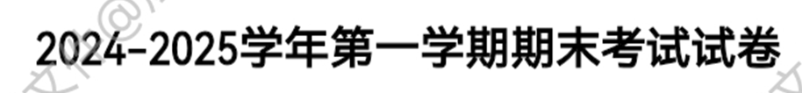
八位原码，反码，补码
原码是一种直接表示数值的方法，其中最高位用来表示符号
（0为正，1为负），其余位表示数值本身。
正数的原码：最高位为0，其余位表示该数的绝对值。
负数的原码：最高位为1，其余位表示该数的绝对值。
+5 -5
知行合一、经世致用
自强不息 厚德载物
Central South University

Slide 13
八位原码，反码，补码
反码是一种用于简化二进制加减运算的表示方法。
对于正数，反码与原码相同；
对于负数，反码是原码除符号位外，其余各位取反（0变1，1变0）。
正数的反码：与原码相同。
负数的反码：符号位不变，其余位取反。
+5 -5
知行合一、经世致用
自强不息 厚德载物
Central South University

Slide 14
八位原码，反码，补码
补码是目前计算机系统中最常用来表示有符号整数的方法。
补码通过取反码再加1得到，这样可以使得加法和减法运算统一处理，简化硬件设计。
正数的补码：与原码相同。
负数的补码：反码加1。
+5 -5
-288
知行合一、经世致用
自强不息 厚德载物
Central South University

Slide 15
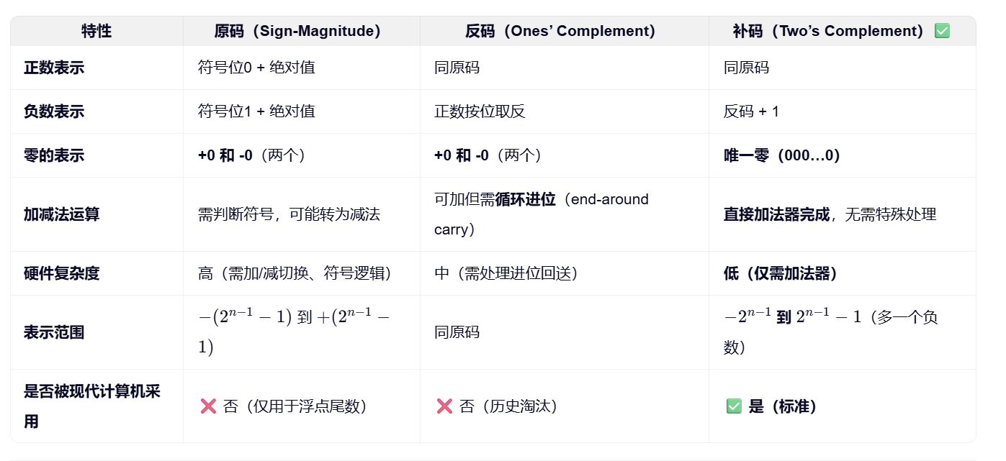
八位原码，反码，补码
16位补码，32位补码，64位补码
知行合一、经世致用
自强不息 厚德载物
Central South University

Slide 16
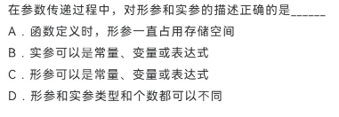
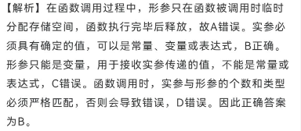
形参与实参
知行合一、经世致用
自强不息 厚德载物
Central South University

Slide 17




判断
当数组作为函数形参时，它会自动“退化” 为指向其首元素的指针
知行合一、经世致用
自强不息 厚德载物
Central South University

Slide 18
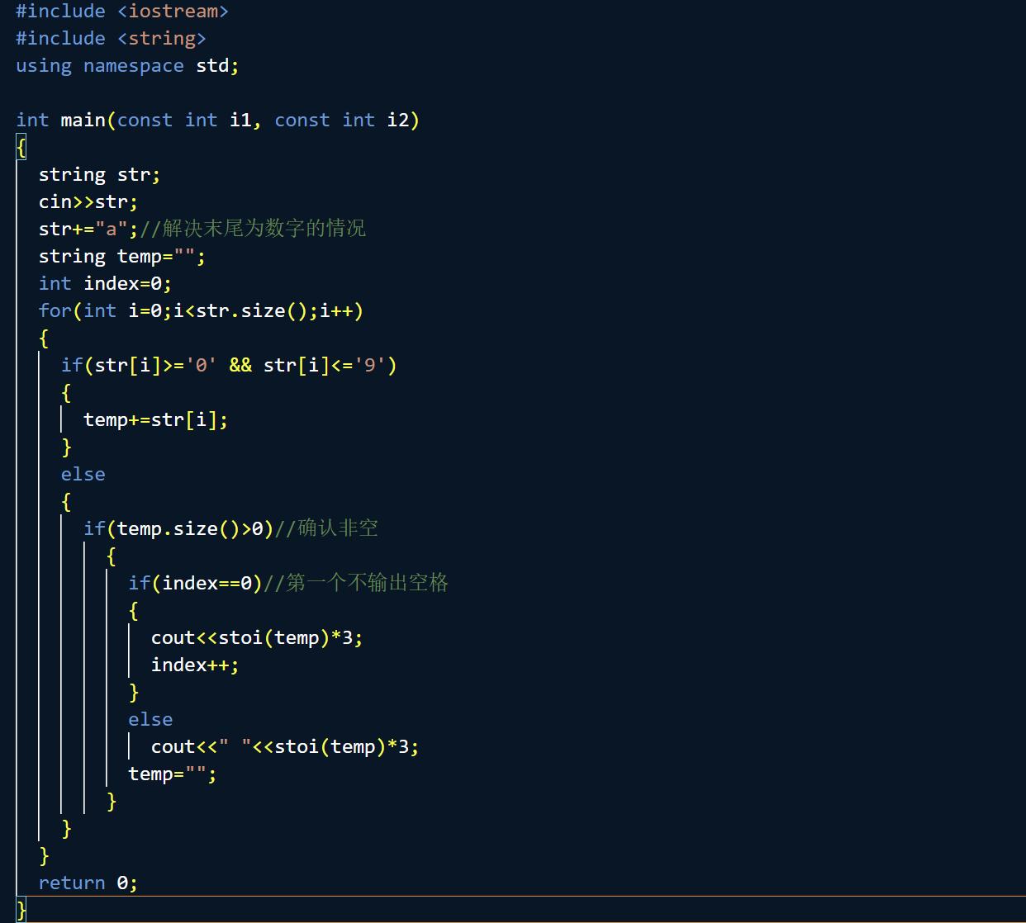
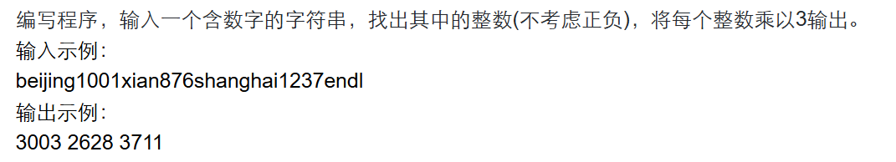
例题
知行合一、经世致用
自强不息 厚德载物
Central South University

Slide 19

02
  第二部分
数组与指针
PART 02

Slide 20
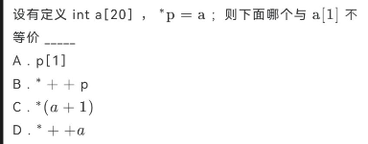
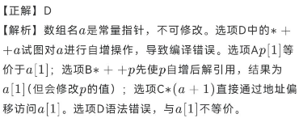
指针与数组
知行合一、经世致用
自强不息 厚德载物
Central South University

Slide 21
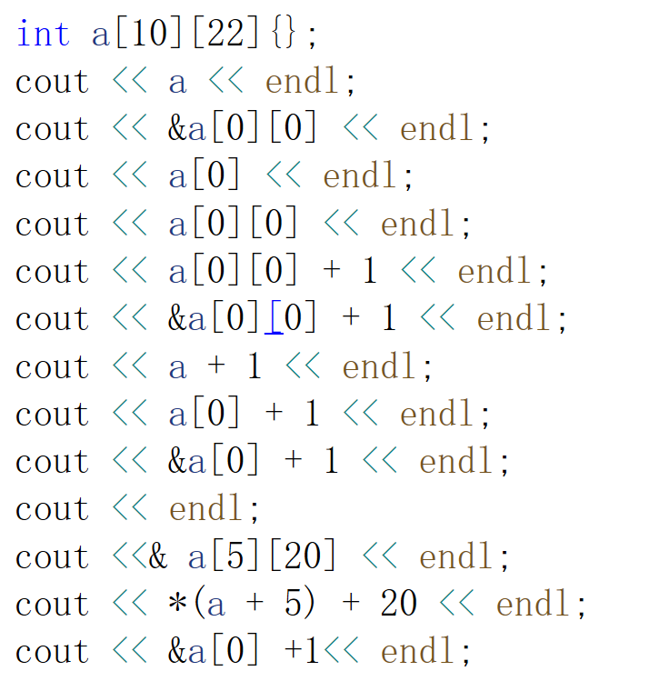
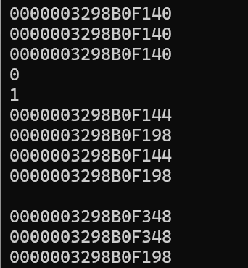
指针与数组
二维数组的首地址
等于二维数组的首地址
等于二维数组的首地址
0
1
a[0][1]的地址
同 a[1]
a[0][1]的地址
同 a[1]
a[5][20]的地址
知行合一、经世致用
自强不息 厚德载物
Central South University

Slide 22
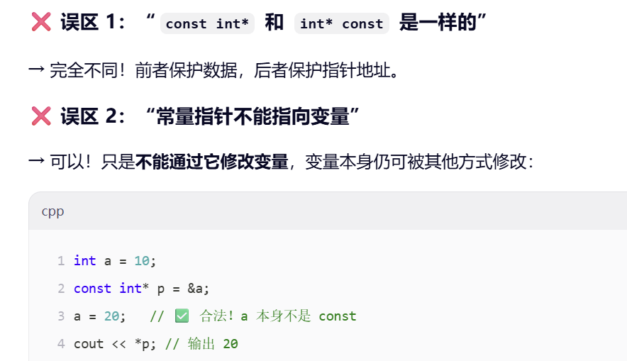
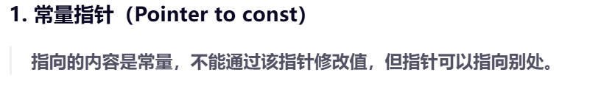
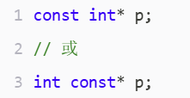
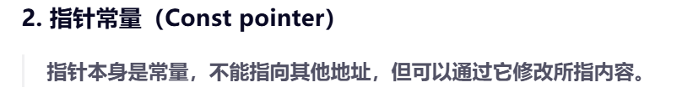

指针常量、常量指针
知行合一、经世致用
自强不息 厚德载物
Central South University

Slide 23
字符数组，字符指针
区别：
1.在使用字符串常量赋值时
char str[5]=“abcd”; 对
char * p_str=“abcd”; 错
const char * p_str=“abcd”; 对
2.字符指针比字符数组多分配一个存储地址的空间
相同：
1.字符数组名与字符指针名等效
cout <<p_str << endl; cout <<p_str << endl; 都输出字符串
2.都可通过下标存取字符串中的字符
str[1] p_str[1] *(p_str+1)
知行合一、经世致用
自强不息 厚德载物
Central South University

Slide 24
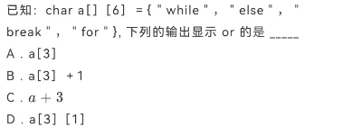
字符数组，字符指针
知行合一、经世致用
自强不息 厚德载物
Central South University

Slide 25
指针
*p++ (*p)++ *++p
1.后缀 ++ 的优先级高于 *
2.则*p++ 等价于*(p++)
相当于 先得到*p，然后p加1 ，指向下一个元素
3.(*p)++ 相当于 *p的值加1
4.*++ p 相当于p先加1，指向下一个元素，再解引用取*p
知行合一、经世致用
自强不息 厚德载物
Central South University

Slide 26
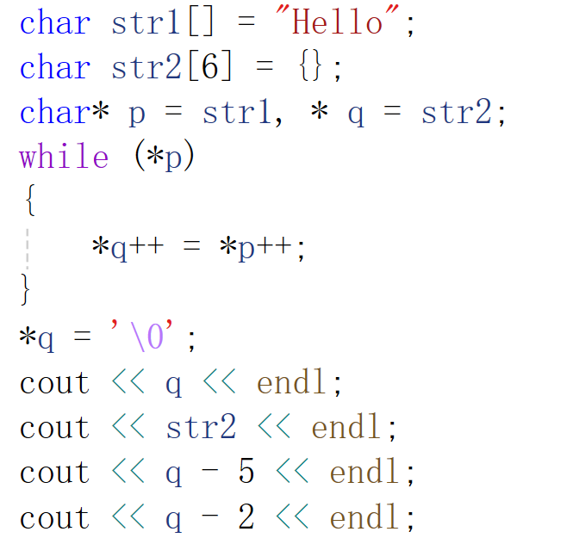
指针
知行合一、经世致用
自强不息 厚德载物
Central South University

Slide 27
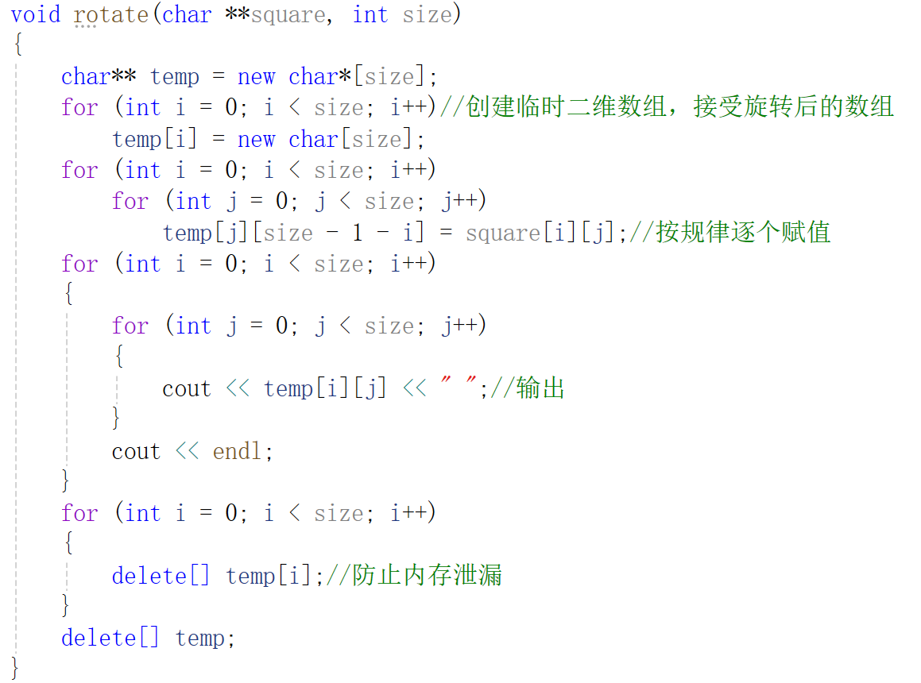
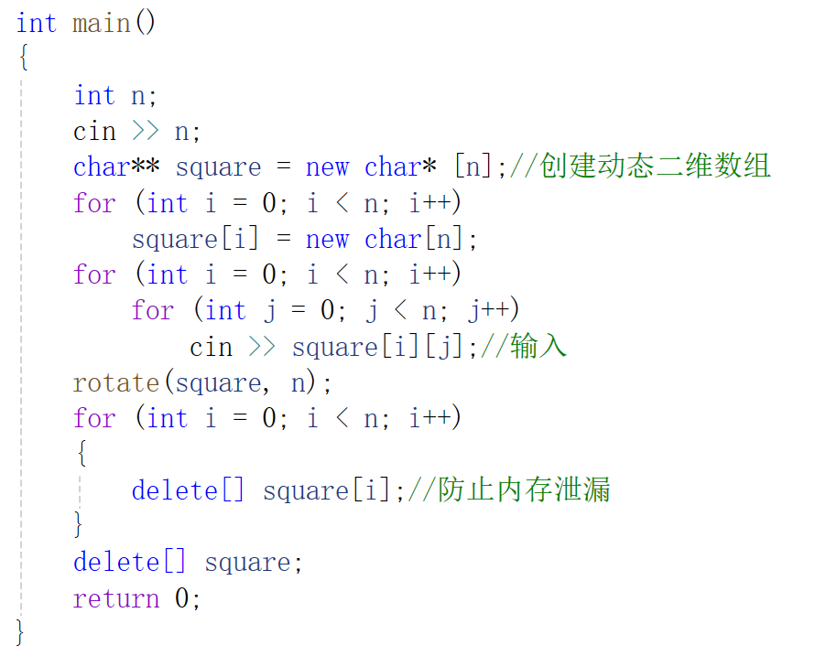
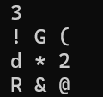

例题
输入一个正整数n，再输入一个n*n的矩阵，并将其旋转90度输出
知行合一、经世致用
自强不息 厚德载物
Central South University

Slide 28

03
  第三部分
  类与对象
PART 03

Slide 29
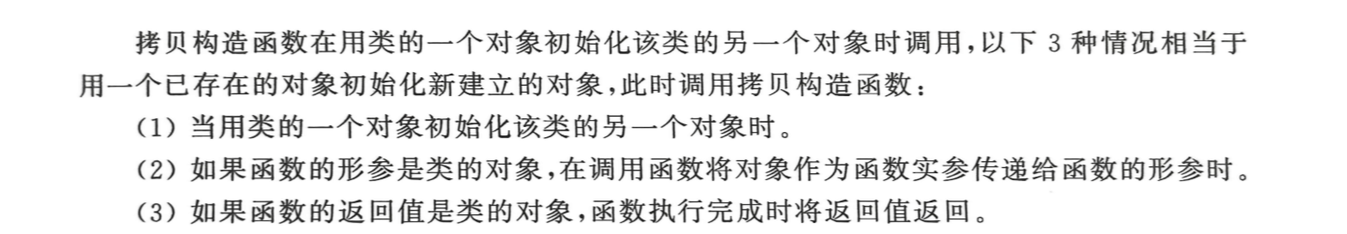
构造函数，拷贝构造函数与析构函数
1.什么时候需要拷贝构造函数及析构函数？
当存在指针及new申请的堆内存时，几乎一定需要二者。
2.拷贝构造函数的调用时机
3.析构函数的调用顺序与（拷贝）构造函数相反
知行合一、经世致用
自强不息 厚德载物
Central South University

Slide 30
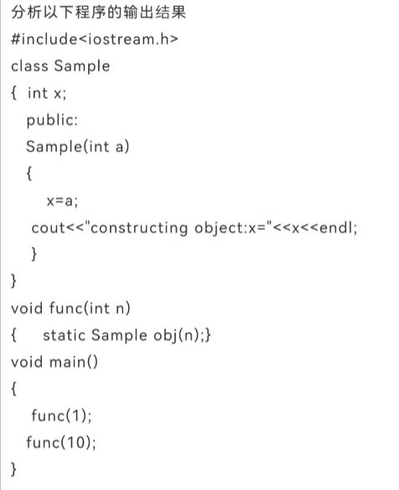
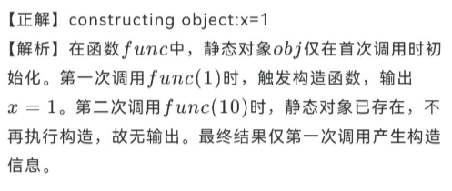
静态成员
静态对象只初始化一次，
只调用一次构造函数
知行合一、经世致用
自强不息 厚德载物
Central South University

Slide 31
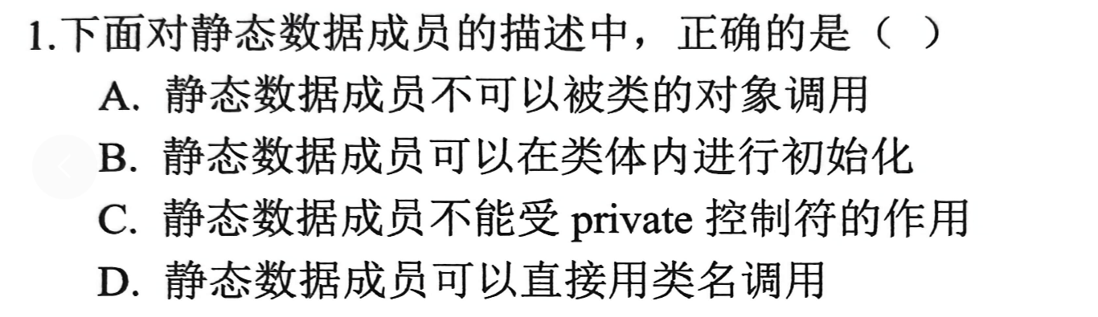
静态成员
1.静态成员变量，类内声明，类外初始化
2.静态成员函数没有 this 指针
3.静态成员函数
不能直接访问非静态数据成员和非静态成员函数。
只能直接访问：静态数据成员，其他静态成员函数等。
知行合一、经世致用
自强不息 厚德载物
Central South University

Slide 32
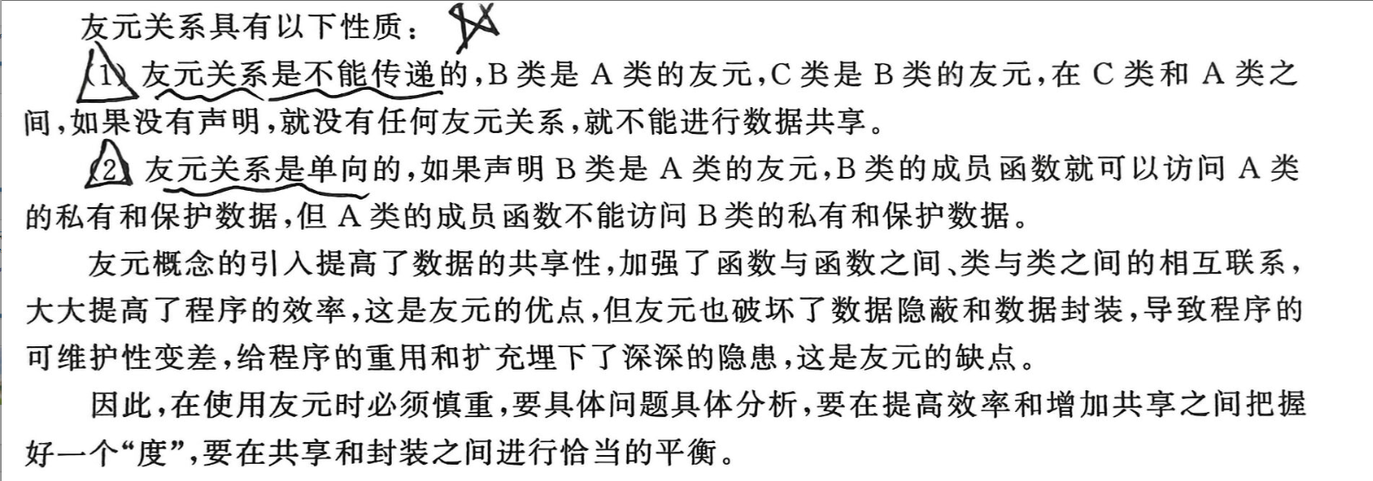
友元
知行合一、经世致用
自强不息 厚德载物
Central South University

Slide 33




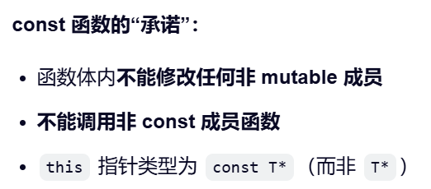
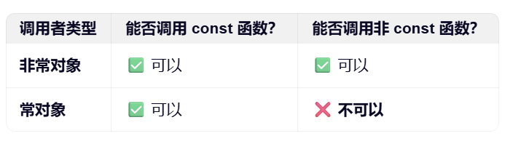
常成员与常对象
知行合一、经世致用
自强不息 厚德载物
Central South University

Slide 34

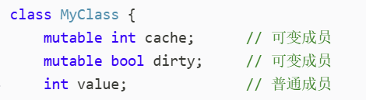
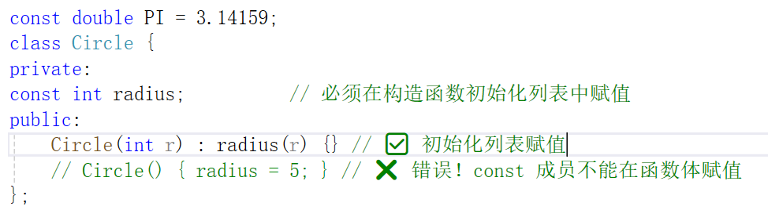
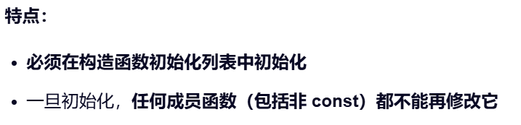
常成员与常对象
知行合一、经世致用
自强不息 厚德载物
Central South University

Slide 35
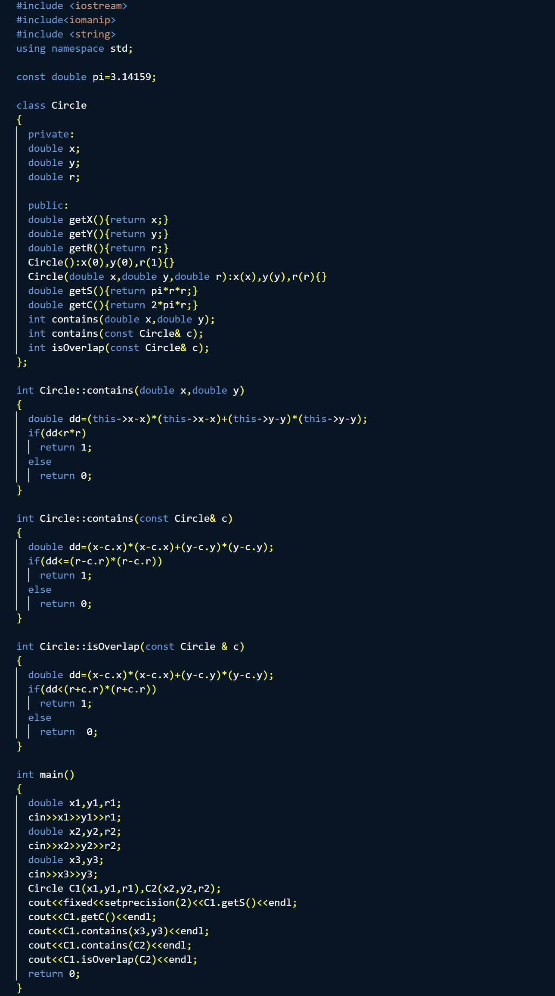
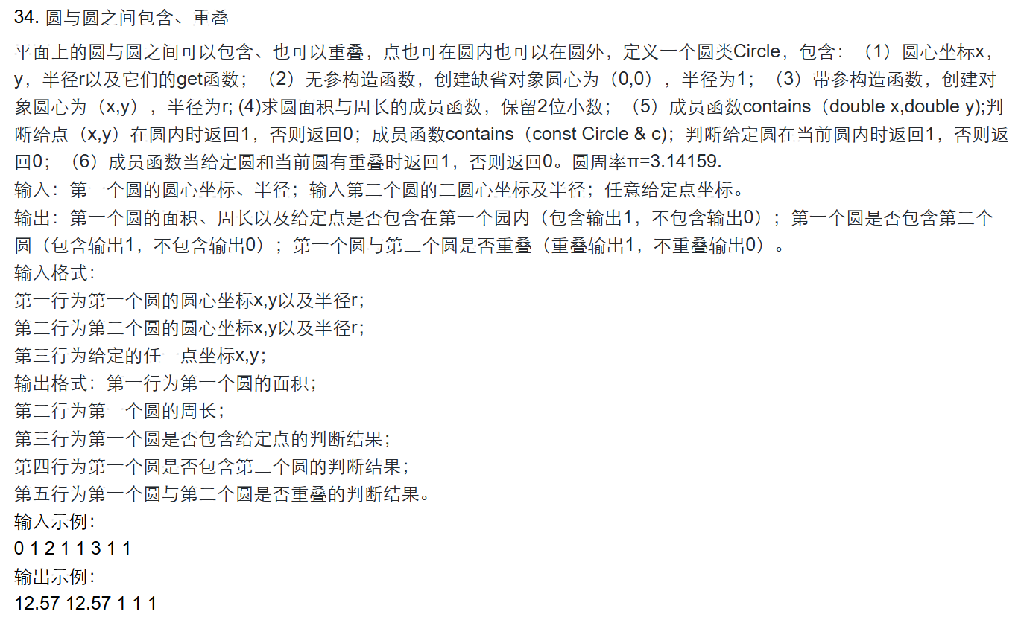
例题
知行合一、经世致用
自强不息 厚德载物
Central South University

Slide 36
预祝期末顺利

